Slide 1
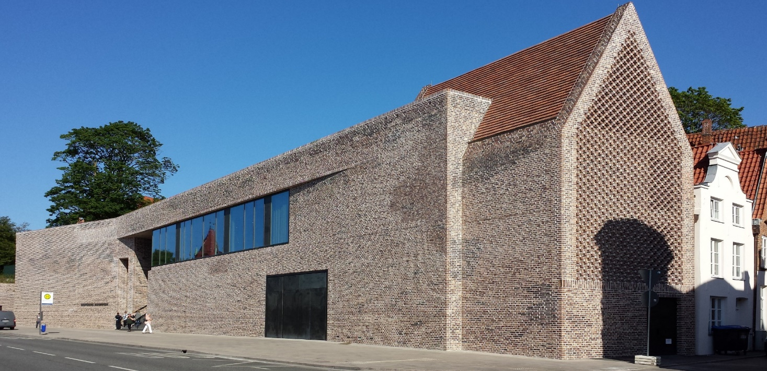


Besucherbefragung Europäisches Hansemuseum
Endauswertung nach dritter Befragungswelle
21.10.2019
Jan-F. Kobernuß, Julia Baltin

Slide 2
Kernergebnisse
Anlass, Motive und Reisegründe
Das Europäische Hansemuseum war für fast ein Drittel der Befragten Hauptanlass für Ihrer Reise. 63% gaben an, dass das Hansemuseum ein ergänzender Anlass war. Das Museum spontan besucht haben rund 7% der Besucher.
Hauptgründe für den Besuch der Stadt Lübeck waren für die im Museum Befragten die „Besichtigung der Stadt Lübeck allgemein“ (42%), der „Besuch von Freunden, Verwandten oder Bekannten“ (23%) sowie „Freizeit, Erholung und Entspannung“ (14%).
Hauptmotive für den Museumsbesuch waren v.a. „geschichtliches Interesse“ (83%) und „kulturelles Interesse“ (55%) sowie „Neugier“ (43%) und „allgemein Freizeitgestaltung“ (42%).
Aufenthalt
34% der Besucher des Hansemuseums besuchten während ihres Aufenthaltes in Lübeck auch das Holstentor, 26% das Museumsquartier St. Annen, 24% das Buddenbrookhaus, 18% das Willy-Brandt-Haus und 13% das Günter Grass-Haus.
Insgesamt verbrachten 86% der EHM-Besucher zwischen 2 und 3 Stunden im Museum. Nur 4% waren weniger als eine Stunde vor Ort.

Slide 3
Kernergebnisse
Angebote im Museum und Ausstellungen
Die Hauptausstellung im EHM wurde von 94% der Besucher als „wichtig“ oder „sehr wichtig“ eingestuft. Die Sonderausstellung hingegen sahen weniger als die Hälfte der Befragten als mindestens wichtig an. 21% der Befragten haben die Sonderausstellung während ihres Aufenthaltes im Museum auch nicht besucht.
Bei den Ausstellungsstationen wurde die Station „Brügge“ von 95,0% der Befragten als „gut“ oder „sehr gut“ bewertet. Damit ist sie die am besten bewertete Station des Museums gefolgt von „Newa“ (94,7%), „Lübeck“ (93,5%) und „Hansetag“ (89,1%). „Bergen“ wurde von mehr als 60% der Besucher nicht besucht.
Nur 18 der befragten Besucher haben während des Besuchs Artikel im Museumsshop eingekauft. Es wurden daher kaum Angaben zu fehlenden Produkten und zur Bewertung der Angebotsaspekte gemacht.

Slide 4
Kernergebnisse
Angebote im Museum und Ausstellungen
Dem Europäischen Hansemuseum werden insbesondere folgende Eigenschaften zugesprochen werden (jeweils mindestens 80 % der Befragten stimmen diesen Aussagen voll zu bzw. 98 % stimmen dieser Aussage mindestens eher zu): Das EHM …
„… vermittelt mir viel Wissenswertes“
„… zeigt mir die historische Bedeutung der Hanse auf“
„… vermittelt mir Wissen auf verständliche Art und Weise“
„… ist abwechslungsreich in der Inszenierung“
Insgesamt hoch ist auch noch die Zustimmung zu folgenden Aussagen: Das EHM …
„… greift wichtige Themen auf“ (71% + 27%)
„… erzählt mir spannende Geschichten“ (73% + 22%, aber auch 5% „trifft eher nicht zu“)
„… ist ein Muss für jeden, der sich für die Themen Wirtschaft, Kultur und Geschichte interessiert“ (64% + 28%, aber auch 7% „trifft eher nicht zu“)
38 % der Besucher bescheinigen dem EHM „eher“ bzw. „überhaupt“ keine Kinder- und Familienfreundlichkeit.

Slide 5
Kernergebnisse
Pro und Contra
Am Besten gefiel den Besuchern die „Interaktionsmöglichkeiten und die mediale Umsetzung“ (15%), gefolgt von der „lebendigen, kreativen und plastischen Darstellungsweise“ im Museum (14%).
Als störend empfanden einige Besucher die „Lichtverhältnisse vor Ort“ (6%) und die „Wartezeiten an den Stationen“ (5%). 60% der Besucher machten jedoch keine Angaben zu negativen Aspekten während des Besuchs.
Zufriedenheit, Weiterempfehlung und Wiederholungsbesuch
99% der befragten Besucher gaben an, dass ihre Erwartungen an den Besuch im Europäischen Hansemuseum mindestens erfüllt wurden, für 61% wurden die Erwartungen sogar (stark) übertroffen.
Die Weiterempfehlungsabsicht ist insgesamt sehr hoch: 94% der Besucher geben an, den Besucher „sicher“ weiterzuempfehlen, weitere 5% würden dies „wahrscheinlich“ tun.
Auch die Wiederbesuchsabsicht ist sehr hoch. Drei Viertel der befragten Besucher planen „sicher“ bzw. „wahrscheinlich“ einen erneuten Besuch. Lediglich 3% schließen einen erneuten Museumsbesuch aus.

Slide 6
Kernergebnisse
Art der Anreise und Reisebegleitung
60% der Befragten nutzten das Auto für die Anreise zum Museum, ein Viertel kamen mit Bus und Bahn.
Der Anteil der Alleinreisenden lag bei 14%. Die Mehrheit (59%) war mit dem Partner vor Ort, 15% hatten Kinder dabei.
Herkunft/ Wohnort der Besucher
Ein Drittel der befragten Besucher des Hansemuseum kam aus Lübeck bzw. der direkten Umgebung (PLZ-Region 23). Aus dem Ausland kamen 8% der befragten Personen, darunter die Niederlande, Schweiz, Polen und Österreich.

Slide 7
Methodik
Befragungsart | Persönlich geführte Interviews im Europäischen Hansemuseum an zwei verschiedenen Standorten: Ausgang Burgkloster Ausgang Teil 1
Stichprobe | n = 212 (Gesamtbefragte – Erste Welle) n = 184 (Gesamtbefragte – Zweite Welle) n = 203 (Gesamtbefragte – Dritte Welle) n = 599 (Gesamtbefragte)

Slide 8
Allgemeine Hinweise
Die den Ergebnissen zugrunde liegenden Fragen sind jeweils vorangestellt. Daher wird der Fragebogen nicht eigens dokumentiert.
Einige Fragen richten sich nur an bestimmte Besuchsgruppen, wodurch sich die zugrunde liegende Stichprobe verringert (die jeweilige Fallzahl ist unter den Grafiken angegeben).
Bei n < 15 wird auf die Darstellung in Prozenten verzichtet und die Anzahl der absoluten Nennungen angegeben.
Für die Ergebnisdarstellung sind die Werte bei Prozentwerten auf ohne Nachkommastelle gerundet worden.
Statistische Maßzahlen, wie z.B. Mittelwerte, werden gerundet auf eine Stelle nach dem Komma ausgewiesen.
Bei der Darstellung der Ergebnisse in Form gestapelter Balkendiagramme sind Angaben < 3 Prozent aus Gründen der Übersichtlichkeit nicht beschriftet.

Slide 9
Befragungsort
Quelle: ift GmbH; n = 599 (Gesamt), n = 212 (Befragungswelle Feb/Mrz), n = 184 (Befragungswelle Mai), n = 203 (Befragungswelle Aug/Sep)

Slide 10
Schulausflug
Frage 1: Sind Sie mit einer Schulklasse verreist?
Quelle: ift GmbH; n = 599 (Gesamt), n = 212 (Befragungswelle Feb/Mrz), n = 184 (Befragungswelle Mai), n = 203 (Befragungswelle Aug/Sep)

Slide 11
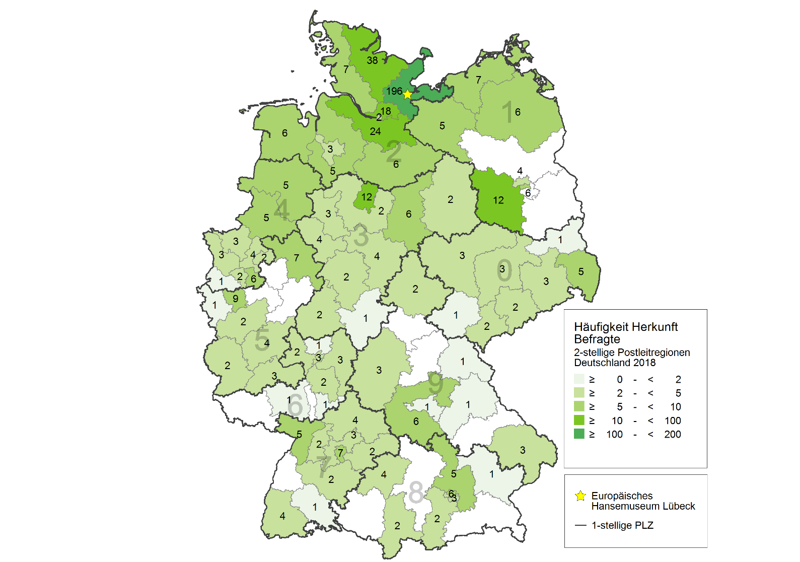
Herkunft
Frage 2: Wie lautet die Postleitzahl Ihres Hauptwohnsitzes?
Hauptwohnsitz (insgesamt)
Quelle: ift GmbH; n = 599 (Gesamt)

Slide 12
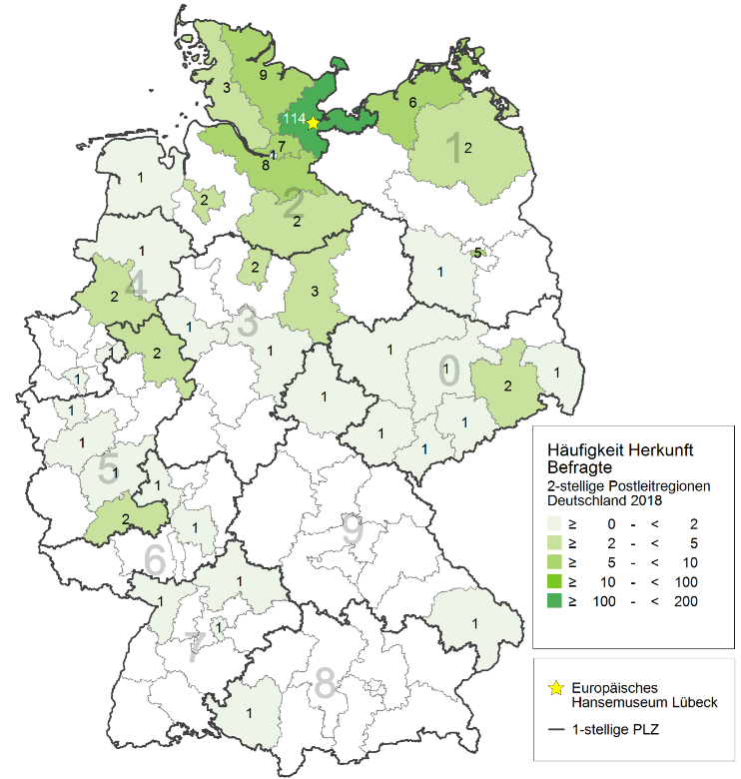
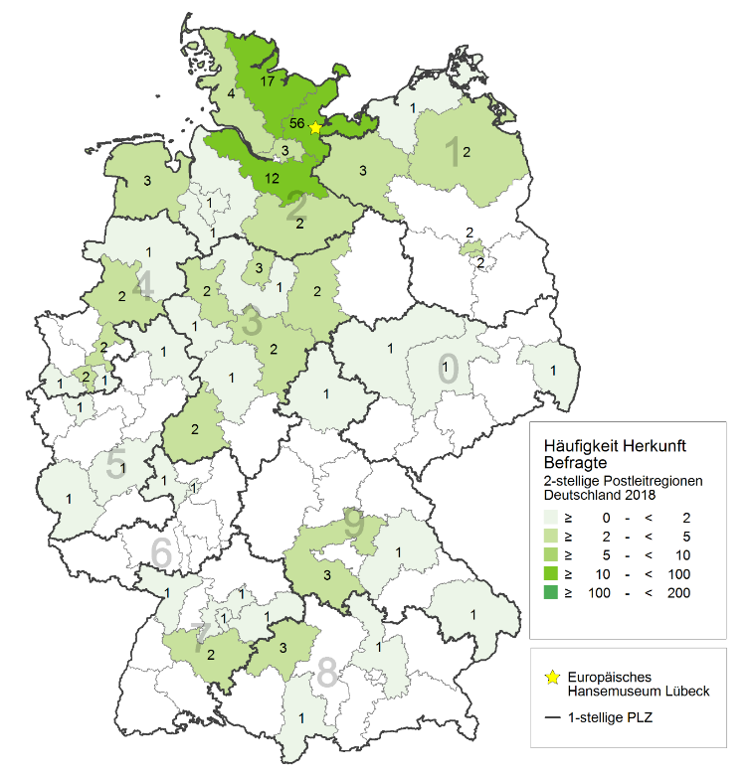
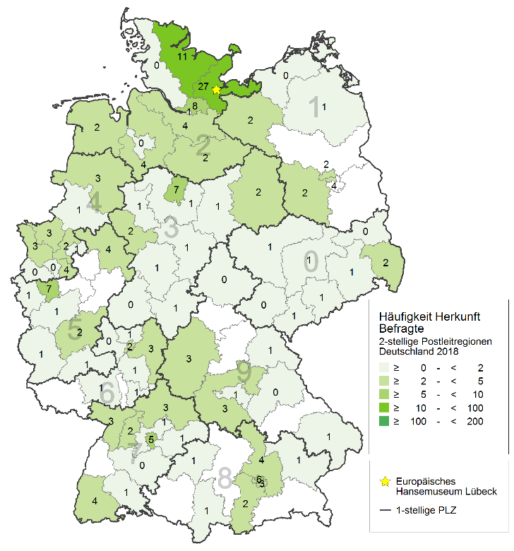
Herkunft
Frage 2: Wie lautet die Postleitzahl Ihres Hauptwohnsitzes?
Befragungswelle Feb/Mrz 2019
Befragungswelle Mai 2019
Befragungswelle Aug/Sep 2019
Quelle: ift GmbH; n = 212 (Befragungswelle Feb/Mrz), n = 184 (Befragungswelle Mai), n = 203 (Befragungswelle Aug/Sep)

Slide 13
Aufenthaltsart
Frage 3: Sind Sie Übernachtungs- oder Tagesgast in Lübeck – oder wohnen Sie hier?
Quelle: ift GmbH; n = 599 (Gesamt), n = 212 (Befragungswelle Feb/Mrz), n = 184 (Befragungswelle Mai), n = 203 (Befragungswelle Aug/Sep)

Slide 14
Reiseerfahrung Lübeck
Frage 4: Sind Sie heute zum ersten Mal in Lübeck? (nur Übernachtungs- und Tagesgäste)
Quelle: ift GmbH; n = 459 (Gesamt, ohne Einwohner Lübeck), n = 115 (Befragungswelle Feb/Mrz), n = 148 (Befragungswelle Mai), n = 196 (Befragungswelle Aug/Sep)

Slide 15
Aufenthaltsdauer Lübeck
Frage 5: Wie lange bleiben Sie in Lübeck? (nur Übernachtungs- und Tagesgäste)
Quelle: ift GmbH; n = 459 (Gesamt, ohne Einwohner Lübeck), n = 115 (Befragungswelle Feb/Mrz), n = 148 (Befragungswelle Mai), n = 196 (Befragungswelle Aug/Sep)

Slide 16
Besuch Hansemuseum
Frage 6: Ist dies Ihr erster Besuch im Europäischen Hansemuseum?
Quelle: ift GmbH; n = 599 (Gesamt), n = 212 (Befragungswelle Feb/Mrz), n = 184 (Befragungswelle Mai), n = 203 (Befragungswelle Aug/Sep)

Slide 17
Besuch Burgkloster
Frage 6.1: Haben Sie heute schon das Burgkloster besucht? (nur Befragte am Ausgang Teil 1)
Quelle: ift GmbH; n = 379 (Gesamt, nur Befragte Ausgang Teil 1), n = 168 (Befragungswelle Feb/Mrz), n = 86 (Befragungswelle Mai), n = 125 (Befragungswelle Aug/Sep)

Slide 18
Besuchsimpuls
Frage 7: Woher kam der entscheidende Impuls für den heutigen Besuch?
Quelle: ift GmbH; n = 599 (Gesamt), n = 212 (Befragungswelle Feb/Mrz), n = 184 (Befragungswelle Mai), n = 203 (Befragungswelle Aug/Sep)

Slide 19
Besuchsimpuls
Frage 7: Woher kam der entscheidende Impuls für den heutigen Besuch?
u.a. Hörfunk, TV, Facebook, Zeitschrift, Stadtführung, generelles Interesse, geschäftlich, Familie
Quelle: ift GmbH; n = 599 (Gesamt), n = 212 (Befragungswelle Feb/Mrz), n = 184 (Befragungswelle Mai), n = 203 (Befragungswelle Aug/Sep)

Slide 20
Rolle Hansemuseum
Frage 8: Welche Rolle spielt das Hansemuseum während Ihres Ausflugs/Reise? (nur Übernachtungs- und Tagesgäste)
Quelle: ift GmbH; n = 459 (Gesamt, ohne Einwohner Lübeck), n = 115 (Befragungswelle Feb/Mrz), n = 148 (Befragungswelle Mai), n = 196 (Befragungswelle Aug/Sep)

Slide 21
Reisegrund Lübeck
Frage 9: Was ist der Hauptgrund für Ihre Reise nach Lübeck? (nur Befragte ohne „Hansemuseum = Hauptreiseanlass nach Lübeck“ (Frage 8))
Quelle: ift GmbH; n = 320 (Gesamt, ohne Hauptanlass Museum), n = 74 (Befragungswelle Feb/Mrz), n = 100 (Befragungswelle Mai), n = 146 (Befragungswelle Aug/Sep)

Slide 22
Besuchsmotiv Hansemuseum
Frage 10: Was sind Ihre Motive für den Besuch des Europäischen Hansemuseums? (Mehrfachnennungen möglich)
Quelle: ift GmbH; n = 599 (Gesamt)

Slide 23
Besuchsmotiv Hansemuseum
Frage 10: Was sind Ihre Motive für den Besuch des Europäischen Hansemuseums? (Mehrfachnennungen möglich)
Befragungswelle Feb/Mrz 2019
Befragungswelle Mai 2019
Befragungswelle Aug/Sep 2019
Quelle: ift GmbH; n = 212 (Befragungswelle Feb/Mrz), n = 184 (Befragungswelle Mai), n = 203 (Befragungswelle Aug/Sep)

Slide 24
Sonstige besuchte Museen
Frage 11: Welche Museen haben Sie in Lübeck besucht bzw. werden Sie noch besuchen? (Mehrfachnennungen möglich)
Quelle: ift GmbH; n = 599 (Gesamt)

Slide 25
Sonstige besuchte Museen
Frage 11: Welche Museen haben Sie in Lübeck besucht bzw. werden Sie noch besuchen? (Mehrfachnennungen möglich)
Befragungswelle Feb/Mrz 2019
Befragungswelle Mai 2019
Befragungswelle Aug/Sep 2019
Quelle: ift GmbH; n = 212 (Befragungswelle Feb/Mrz), n = 184 (Befragungswelle Mai), n = 203 (Befragungswelle Aug/Sep)

Slide 26
Aufenthaltsdauer Hansemuseum
Frage 12: Wie viele Stunden haben Sie heute insgesamt hier im Museum verbracht? (einschließlich Shop, aber ohne Gastronomie)
Quelle: ift GmbH; n = 599 (Gesamt), n = 212 (Befragungswelle Feb/Mrz), n = 184 (Befragungswelle Mai), n = 203 (Befragungswelle Aug/Sep)

Slide 27
Angebotsaspekte Hansemuseum
Frage 13: Wie wichtig sind Ihnen folgende Aspekte in Bezug auf das Museum?
Quelle: ift GmbH; n = 599 (Gesamt), n = 257 (Burgkloster)

Slide 28
Angebotsaspekte Hansemuseum
Frage 13: Wie wichtig sind Ihnen folgende Aspekte in Bezug auf das Museum?
Befragungswelle Feb/Mrz 2019
Befragungswelle Mai 2019
Befragungswelle Aug/Sep 2019
Quelle: ift GmbH; n = 212 (Gesamt, Befragungswelle Feb/Mrz), n = 184 (Gesamt, Befragungswelle Mai), n = 203 (Gesamt, Befragungswelle Aug/Sep)
Quelle: ift GmbH; n = 60 (Burgkloster, Befragungswelle Feb/Mrz), n = 101 (Burgkloster, Befragungswelle Mai), n = 96 (Burgkloster, Befragungswelle Aug/Sep)

Slide 29
Angebotsaspekte Hansemuseum
Frage 14: Wie bewerten Sie folgende Aspekte in Bezug auf das Museum?
Quelle: ift GmbH; n = 599 (Gesamt), n = 257 (Burgkloster)

Slide 30
Angebotsaspekte Hansemuseum
Frage 14: Wie bewerten Sie folgende Aspekte in Bezug auf das Museum?
Quelle: ift GmbH; n = 599 (Gesamt), n = 257 (Burgkloster)

Slide 31
Angebotsaspekte Hansemuseum
Frage 14: Wie bewerten Sie folgende Aspekte in Bezug auf das Museum?
Befragungswelle Feb/Mrz 2019 (Teil 1)
Befragungswelle Mai 2019 (Teil 1)
Befragungswelle Aug/Sep 2019 (Teil 1)
Quelle: ift GmbH; n = 212 (Gesamt, Befragungswelle Feb/Mrz), n = 184 (Gesamt, Befragungswelle Mai), n = 203 (Gesamt, Befragungswelle Aug/Sep)
Quelle: ift GmbH; n = 60 (Burgkloster, Befragungswelle Feb/Mrz), n = 101 (Burgkloster, Befragungswelle Mai), n = 96 (Burgkloster, Befragungswelle Aug/Sep)

Slide 32
Angebotsaspekte Hansemuseum
Frage 14: Wie bewerten Sie folgende Aspekte in Bezug auf das Museum?
Befragungswelle Feb/Mrz 2019 (Teil 2)
Befragungswelle Mai 2019 (Teil 2)
Befragungswelle Aug/Sep 2019 (Teil 2)
Quelle: ift GmbH; n = 212 (Gesamt, Befragungswelle Feb/Mrz), n = 184 (Gesamt, Befragungswelle Mai), n = 203 (Gesamt, Befragungswelle Aug/Sep)
Quelle: ift GmbH; n = 60 (Burgkloster, Befragungswelle Feb/Mrz), n = 101 (Burgkloster, Befragungswelle Mai), n = 96 (Burgkloster, Befragungswelle Aug/Sep)

Slide 33
Angebotsaspekte Hansemuseum
Frage 14.a: Wie bewerten Sie die folgenden Ausstellungsstationen?
Quelle: ift GmbH; n = 599 (Gesamt)

Slide 34
Angebotsaspekte Hansemuseum
Frage 14.a: Wie bewerten Sie die folgenden Ausstellungsstationen?
Befragungswelle Feb/Mrz 2019
Befragungswelle Mai 2019
Befragungswelle Aug/Sep 2019
Quelle: ift GmbH; n = 212 (Befragungswelle Feb/Mrz), n = 184 (Befragungswelle Mai), n = 203 (Befragungswelle Aug/Sep)

Slide 35
Gastronomie Hansemuseum
Frage 15: Welches Gastronomieangebot haben Sie genutzt bzw. werden Sie nutzen? (Mehrfachnennungen möglich)
Quelle: ift GmbH; n = 599 (Gesamt), n = 212 (Befragungswelle Feb/Mrz), n = 184 (Befragungswelle Mai), n = 203 (Befragungswelle Aug/Sep)

Slide 36
Gastronomie Hansemuseum
15a. Welches Gastronomieangebot haben Sie im Museumsrestaurant NORD genutzt? (nur Nutzer Museumsrestaurant NORD; Mehrfachnennungen möglich)
Quelle: ift GmbH; n = 80 (Gesamt, nur Nutzer Museumsrestaurant), n = 30 (Befragungswelle Feb/Mrz), n = 28 (Befragungswelle Mai), n = 22 (Befragungswelle Aug/Sep)

Slide 37
Angebotsaspekte Hansemuseum
Frage 16: Bitte schätzen Sie das Museum persönlich anhand der folgenden Eigenschaften ein!
Quelle: ift GmbH; n = 599 (Gesamt)

Slide 38
Angebotsaspekte Hansemuseum
Frage 16: Bitte schätzen Sie das Museum persönlich anhand der folgenden Eigenschaften ein!
Quelle: ift GmbH; n = 599 (Gesamt)

Slide 39
Angebotsaspekte Hansemuseum
Frage 16: Bitte schätzen Sie das Museum persönlich anhand der folgenden Eigenschaften ein!
Befragungswelle Feb/Mrz 2019 (Teil 1)
Befragungswelle Mai 2019 (Teil 1)
Befragungswelle Aug/Sep 2019 (Teil 1)
Quelle: ift GmbH; n = 212 (Gesamt, Befragungswelle Feb/Mrz), n = 184 (Gesamt, Befragungswelle Mai), n = 203 (Gesamt, Befragungswelle Aug/Sep)

Slide 40
Angebotsaspekte Hansemuseum
Frage 16: Bitte schätzen Sie das Museum persönlich anhand der folgenden Eigenschaften ein!
Befragungswelle Feb/Mrz 2019 (Teil 2)
Befragungswelle Mai 2019 (Teil 2)
Befragungswelle Aug/Sep 2019 (Teil 2)
Quelle: ift GmbH; n = 212 (Gesamt, Befragungswelle Feb/Mrz), n = 184 (Gesamt, Befragungswelle Mai), n = 203 (Gesamt, Befragungswelle Aug/Sep)

Slide 41
Shop
Frage 17: Haben Sie etwas im Shop gekauft?
Quelle: ift GmbH; n = 599 (Gesamt), n = 212 (Befragungswelle Feb/Mrz), n = 184 (Befragungswelle Mai), n = 203 (Befragungswelle Aug/Sep)

Slide 42
Shop
Frage 18: Wenn ja, in welcher Preiskategorie haben Sie eingekauft? (nur Shopeinkäufer; Darstellung: Anzahl absolut)
Quelle: ift GmbH; n = 18 (Gesamt, nur Shopeinkäufer), n = 5 (Befragungswelle Feb/Mrz), n = 11 (Befragungswelle Mai), n = 2 (Befragungswelle Aug/Sep)

Slide 43
Shop
Frage 19: Wie bewerten Sie das Angebot des Shops und die Beratung?
Quelle: ift GmbH; n = 599 (Gesamt)

Slide 44
Shop
Frage 20: Welche Produkte vermissen Sie im Shop?
Befragungswelle Feb/Mrz 2019: 96% k.A.
Befragungswelle Mai 2019: 97% k.A.
Befragungswelle Aug/Sep 2019: 99% k.A.
Quelle: ift GmbH; n = 599 (Gesamt), n = 212 (Befragungswelle Feb/Mrz), n = 184 (Befragungswelle Mai), n = 203 (Befragungswelle Aug/Sep)

Slide 45
Shop
Frage 21: Würden Sie im Shop auch außerhalb eines Museumsbesuchs einkaufen?
Quelle: ift GmbH; n = 599 (Gesamt), n = 212 (Befragungswelle Feb/Mrz), n = 184 (Befragungswelle Mai), n = 203 (Befragungswelle Aug/Sep)

Slide 46
Besuch Hansemuseum
Frage 22: Gibt es etwas, dass Sie Freunden, Familie oder Bekannten nach Ihrem Besuch über das Hansemuseum erzählen möchten?
Quelle: ift GmbH; n = 599 (Gesamt), n = 212 (Befragungswelle Feb/Mrz), n = 184 (Befragungswelle Mai), n = 203 (Befragungswelle Aug/Sep)

Slide 47
Besuch Hansemuseum
Frage 22.a: Wenn ja, was? (nur Besucher mit Erzählungsabsicht; Mehrfachnennungen möglich)
Quelle: ift GmbH; n = 519 (Gesamt, nur Besucher mir Erzählungsabsicht)

Slide 48
Besuch Hansemuseum
Frage 22.a: Wenn ja, was? (nur Besucher mit Erzählungsabsicht; Mehrfachnennungen möglich)
Befragungswelle Feb/Mrz 2019
Befragungswelle Mai 2019
Befragungswelle Aug/Sep 2019
Quelle: ift GmbH; n = 202 (Befragungswelle Feb/Mrz), n = 159 (Gesamt, Befragungswelle Mai), n = 157 (Gesamt, Befragungswelle Aug/Sep)

Slide 49
Attraktivitätsfaktoren
Frage 23: Was hat Ihnen an Ihrem Besuch im Hansemuseum besonders gefallen?
u.a. Nachbau, Das alte Lübeck, Stockfisch-Raum, Sonderausstellung, sehr naturgemäß, Ratssaal, Erlebnisräume, internationale Beziehungen, Führungen
Quelle: ift GmbH; n = 599 (Gesamt)

Slide 50
Attraktivitätsfaktoren
Frage 23: Was hat Ihnen an Ihrem Besuch im Hansemuseum besonders gefallen?
Befragungswelle Feb/Mrz 2019
Befragungswelle Mai 2019
Befragungswelle Aug/Sep 2019
Quelle: ift GmbH; n = 212 (Gesamt, Befragungswelle Feb/Mrz), n = 184 (Gesamt, Befragungswelle Mai), n = 203 (Gesamt, Befragungswelle Aug/Sep)

Slide 51
Störfaktoren
Frage 24: Was hat Ihnen während Ihres Besuchs nicht gefallen?
u.a. wenig Gegenwartsbezug, Eintrittspreis, Bergen nicht wahrgenommen, viel geschlossen, Verbindung Museum Burgkloster unklar, schlechte Führung, Treppen, unfreundliche Mitarbeiter
Quelle: ift GmbH; n = 599 (Gesamt)

Slide 52
Störfaktoren
Frage 24: Was hat Ihnen während Ihres Besuchs nicht gefallen?
Befragungswelle Feb/Mrz 2019
Befragungswelle Mai 2019
Befragungswelle Aug/Sep 2019
Quelle: ift GmbH; n = 212 (Gesamt, Befragungswelle Feb/Mrz), n = 184 (Gesamt, Befragungswelle Mai), n = 203 (Gesamt, Befragungswelle Aug/Sep)

Slide 53
Verbesserungsvorschläge
Frage 25: Welche Verbesserungsvorschläge haben Sie für das Museum?
u.a. mehr Sprachen, lebendige Statisten, Barrierefreiheit verbessern, mehr inhaltliche Tiefe, mehr Gerüche, mehr Exponate
Quelle: ift GmbH; n = 599 (Gesamt)

Slide 54
Verbesserungsvorschläge
Frage 25: Welche Verbesserungsvorschläge haben Sie für das Museum?
Befragungswelle Feb/Mrz 2019
Befragungswelle Mai 2019
Befragungswelle Aug/Sep 2019
Quelle: ift GmbH; n = 212 (Gesamt, Befragungswelle Feb/Mrz), n = 184 (Gesamt, Befragungswelle Mai), n = 203 (Gesamt, Befragungswelle Aug/Sep)

Slide 55
Erwartungserfüllung
Frage 26: Wurden die Erwartungen, die Sie vor Ihrem Aufenthalt hatten, …?
Quelle: ift GmbH; n = 599 (Gesamt), n = 212 (Befragungswelle Feb/Mrz), n = 184 (Befragungswelle Mai), n = 203 (Befragungswelle Aug/Sep)

Slide 56
Erwartungserfüllung
Frage 26a: Warum wurden die Erwartungen stark übertroffen und übertroffen?
Quelle: ift GmbH; n = 87 (Antwort „stark übertroffen“ Frage 26)
Quelle: ift GmbH; n = 280 (Antwort „übertroffen“ Frage 26

Slide 57
Weiterempfehlungsabsicht
Frage 27: Würden Sie das Europäische Hansemuseum weiterempfehlen?
Quelle: ift GmbH; n = 599 (Gesamt), n = 212 (Befragungswelle Feb/Mrz), n = 184 (Befragungswelle Mai), n = 203 (Befragungswelle Aug/Sep)

Slide 58
Wiederholungsbesuchsabsicht
Frage 28: Würden Sie das Europäische Hansemuseum erneut besuchen?
Quelle: ift GmbH; n = 599 (Gesamt), n = 212 (Befragungswelle Feb/Mrz), n = 184 (Befragungswelle Mai), n = 203 (Befragungswelle Aug/Sep)

Slide 59
Anreiseverkehrsmittel
Frage 29: Welches Verkehrsmittel haben Sie für die Anreise überwiegend genutzt?
Quelle: ift GmbH; n = 599 (Gesamt), n = 212 (Befragungswelle Feb/Mrz), n = 184 (Befragungswelle Mai), n = 203 (Befragungswelle Aug/Sep)

Slide 60
Reisebegleitung
Frage 30: Sind Sie allein oder in Begleitung verreist? (Mehrfachnennungen möglich)
Quelle: ift GmbH; n = 599 (Gesamt), n = 212 (Befragungswelle Feb/Mrz), n = 184 (Befragungswelle Mai), n = 203 (Befragungswelle Aug/Sep)

Slide 61
Soziodemographie
Frage 31: Darf ich fragen, wie alt Sie sind?
Quelle: ift GmbH; n = 599 (Gesamt), n = 212 (Befragungswelle Feb/Mrz), n = 184 (Befragungswelle Mai), n = 203 (Befragungswelle Aug/Sep)

Slide 62
Soziodemographie
Frage 32: Welcher ist Ihr höchster Bildungsabschluss?
Quelle: ift GmbH; n = 599 (Gesamt), n = 212 (Befragungswelle Feb/Mrz), n = 184 (Befragungswelle Mai), n = 203 (Befragungswelle Aug/Sep)

Slide 63
Soziodemographie
Frage 33: Welche Stellung im Berufsleben trifft auf Sie zu? (derzeit vorwiegend ausgeübte Tätigkeit)
Quelle: ift GmbH; n = 599 (Gesamt), n = 212 (Befragungswelle Feb/Mrz), n = 184 (Befragungswelle Mai), n = 203 (Befragungswelle Aug/Sep)

Slide 64
Soziodemographie
Frage 34: Geschlecht
Quelle: ift GmbH; n = 599 (Gesamt), n = 212 (Befragungswelle Feb/Mrz), n = 184 (Befragungswelle Mai), n = 203 (Befragungswelle Aug/Sep)

Slide 65
Aussagen Interviewer
Im Museum müssen mehr Sitzgelegenheiten sein, um zu warten, wenn gerade eine geführte Gruppe ein Areal belagert und/oder wenn man einmal eine kurze Gedankenpause benötigt um das Gesehene sacken zu lassen und neues aufzunehmen (ich hatte ein Paar dabei, die tatsächlich 4 (vier) Stunden im Museum waren während andere schneller durch sind wg. der fehlenden Toiletten im Innenbereich).
Mehrere Vorschläge, den Bereich Glaube/Mönche ins Burgkloster zu verlegen und den Bereich Bergen, Hanselabor etc. ins Hauptmuseum, um zusammenhängend zu besichtigen.
Ein sehr kritischer Besucher (Interview dauerte fast 30 (dreißig) Minuten) sagte, dass Burgkloster gewinnt, wenn man hier den gesamten Bereich Glauben zusammenzieht (siehe Internetbewertung)
Das gesamte Werbematerial wird weder verteilt noch von den Besuchern beachtet, stattdessen schickt vom Büro jemand einen Hausmeister der die Plakate gerade hängen soll (die hingen gerade). Nur wenn ich an dem Counter stehe (zum Ausgang ist noch ein Geländer) wg. Interviews könnten die Besucher die Plakate / Flyer beachten.
Zum Einstieg einen Guide der den Besucher mit Vorabinformationen vorbereitet und durch das Museum führt. Der Plan des Museums ist nicht hilfreich, er sollte ergänzt werden als Guide, der den Besucher auf die einzelnen Stationen vorbereitet.

Slide 66
Aussagen Interviewer
Die Führungen, da zu dicht hintereinander, behindern die normalen Besucher, deshalb konnten sich Besucher nicht alles in Ruhe ansehen. Aussage: in jedem Schwimmbad werden die Rutschen so gesteuert, dass man nicht zu dicht nacheinander rutscht.
Mehrfachkarte für mehrere Museen oder Besuche. Innen mehr Sitzgelegenheiten, dann könnte man sich einzelne Stationen intensiver ansehen. Innen Toiletten, man musste sich beeilen wg. der fehlenden Toiletten, ältere Besucher und Besucher mit Kindern.
Kopfhörer zu unhygienisch, man sollte Einweg-Kopfhörer im Eingang anbieten. Steckermöglichkeit für eigene Kopfhörer schaffen
Interaktive Informationen für Kinder.
Zum Burgkloster hoch haben viele nicht verstanden, trotz Plan bedurfte es meiner Erläuterung wie man da hinkommt und dass der Besuch im Preis enthalten ist. Viele lassen den Besuch ausfallen, da zu umständlich oder genug gesehen, siehe Verhältnis 20 zu 270. Vielleicht sollte man dort starten.
Div. Türöffner funktionieren nicht, dazu mehrere Beschwerden.
Fehlender Fahrstuhl am Ende des Rundganges für körperlich behinderte, z.B. Rollator. Eine Besucherin suchte für ihren Mann eine Aufstiegsmöglichkeit, aber da gab es nur den kompletten Weg zurück.
Ich habe noch nie in meinem Leben soviel „studierte“ Gesprächspartner gehabt.

